Slide 1

例：输入并保存50个学生的数学成绩。
直接输入
int a0,a1,a2...,a49;
cin>>a0>>a1>>…>>a9;
…
cin>>a41>>a42>>…>>a49;
繁琐
数组
int a0;
for(int i=0;i<50;i++)
{
cin>>a[i];
}
循环输入

Slide 2
把一大批具有相同性质的数据组合成一个新类型的变量
数 组
a[50]→a[0]...a[49]

Slide 3
数组：就是一组相同类型的变量，它们往往都是为了表示
同一批对象的统一属性。
例如：一个班级所有同学的身高、全球所有国家的人口数等。
数组可以是一维的，也可以是二维或多维的。

Slide 4
概念：当数组中的每个元素都只带有一个下标时，我们称这样的数组为一维数组。
例：a[1],b[3],c[5]等。
一维数组的定义格式：
类型标识符 数组名[ 常量 ]
例：int a[3];
数组元素的个数
注意：a[3]不属于该数组空间范围
a[0] | a[1] | a[2]

Slide 5
一维数组初始化：可以在定义时一并完成
类型标识符 数组名[常量]={值1，值2，…}
例：int a[3]={1,2,3};
a[0]=1; a[1]=2; a[2]=3;
int x[10]={0,1,2,3,4};？
for (int i=0;i<=49;i++)
cin>>a[i];
int a[5]={};
对数组元素全部初始化为0。

Slide 6
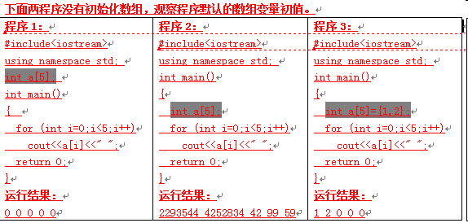

Slide 7
数组越界 注意： 当在程序中把下标写成负数、大于数组元素的个数时，程序编译的时候是不会出错的。 它们要访问的数组元素并不在数组的存储空间的，会造成内存的混乱,这种现象叫数组越界。

Slide 8

一维数组引用：
数组名 [下标]；
例：a[2]; int i=1; a[i++]; int i=1,j=2; a[i+j];
下标只能为整型常量或整型表达式，值必须在数组定义的下标范围内。
注：只能逐个引用数组元素，而不能一次引用整个数组。

Slide 9
memset(a,0,sizeof(a))的作用是把数组a清零
包含头文件cstring。
如果要从数组a复制k个元素到数组b，可以这样做：
memcpy(b,a,sizeof(int)*k)。
如果需要把数组a全部复制到数组b中，
memcpy(b,a,sizeof(a))。
使用memcpy、memset函数要包含头文件cstring。
只有主函数放在外面时，数组a才可以开得很大；

Slide 10
例：输入50个学生的数学成绩。
#include<cstdio>
using namespace std;
int a[50];
int main()
{
for(int i=0;i<50;i++)
{
scanf("%d",&a[i]);
}
return 0;
}
一维数组的输入、输出等操作，都是采用循环语句结合下标变化，逐个元素进行。

Slide 11
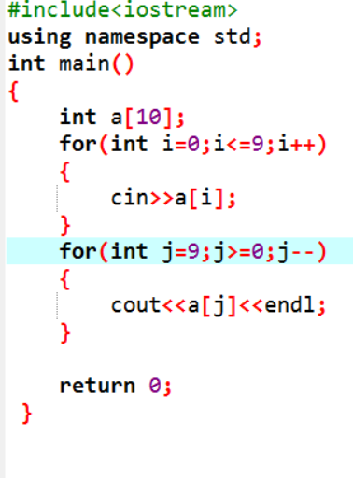
1.输入10个数,要求程序按输时的逆序把这10个数打印出来。

Slide 12
2、将a数组中第一个元素移到数组末尾,其余数据依次往前平移一个位置，
数组共10个元素。
#include<iostream>
const int n=10;
using namespace std;
int a[n],temp;
int main()
{
cout<<"read "<<n<<" datas"<<endl;
for (int )
cin>>a[i];
for (int )
for (int i=0; i<n; ++i)
cout<<a[i]<<endl;
return 0;
}
i=0; i<n; ++i
temp=a[0];
i=0; i<n-1; ++i
a[i]=a[i+1];
a[n-1]=temp;

Slide 13
3、输入n个整数（n个整数互不相等），存放在数组a[1]至a[n]中，输出最大的数及 其所在位置。（n<=10000）
#include <cstdio>
using namespace std；
int num[10001];
int main()
{
int n;
int k,a;
scanf("%d",&n);
for (int i=1;i<=n;i++)
scanf("%d",&num[i]) ;
a=num[1];k=1;
for(int i=2;i<=n;i++)
if(a<num[i])
{
a=num[i];k=i;
}
printf("%d",k) ;
return 0;
}

Slide 14
4、【问题描述】
陶陶家的院子里有一棵苹果树，每到秋天树上就会结出 10 个苹果。苹果成熟的时候，陶陶就会跑去摘苹果。陶陶有一张 30 厘米高的板凳，当她不能直接用手摘到苹果的时候，就会踩到板凳上再试试。
现在已知 10 个苹果到地面的高度，以及陶陶把手伸直的时候能够达到的最大高度，请帮陶陶算一下她能够摘到的苹果的数目。假设她碰到苹果，苹果就会掉下来。
【输入格式】
第一行包含 10 个 100~200 之间（包括 100 和 200）的整数（以厘米为单位）分别表示 10 个苹果到地面的高度，两个整数之间用一个空格隔开。
第二行只包括一个 100~120 之间（包含 100 和 120）的整数（以厘米为单位），表示陶陶把手伸直的时候能够达到的最大高度。
【输出格式】
一行一个整数，表示陶陶能够摘到的苹果的数目。
输入样例：
100 200 150 140 129 134 167 198 200 111 110
输出样例：
5

Slide 15
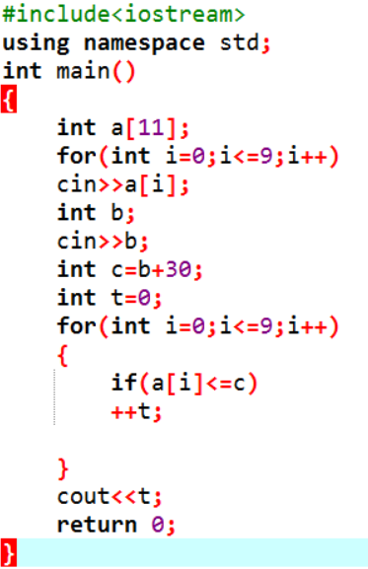

Slide 16
二维数组
数组：就是一组相同类型的变量，它们往往都是为了表示同一批对象的统一属性。
一维数组的元素可以是任何基本数据类型，如果一维数组的每一个元素又是一个一维数组呢,便构成了“数组的数组”。
我们称这种数组为“二维数组”。

Slide 17
二维数组的定义格式：
数据类型 数组名 [ 常量 1][ 常量 2];
二维数组元素个数：常量1*常量2
a[0][0] a[0][1] a[0][2]
a[1][0] a[1][1] a[1][2]
例：int a[2][3]

Slide 18
a[0][0] a[0][1] a[0][2]
a[1][0] a[1][1] a[1][2]
例：int a[2][3]
二维数组的初始化：
数据类型 数组名[常量表达式1][常量表达式2]={{值1}，{值2}，…}
例： int a[2][3] = {{1,2,3},{4,5,6}}；
a[0][0]=? a[1][1]=? a[1][2]=?

Slide 19
二维数组的引用：
数组名[下标1][下标2]
例：a[1][2]; b[3][4];
二维数组的输入、输出：
二维数组的输入、输出操作也是针对每一个元素进行，
结合两个维度的下标变化，用循环嵌套实现。

Slide 20
例：int a[3][3];
for(int i=0;i<3;i++)
{
for(int j=0;j<3;j++)
{
cin>>a[i][j];
}
}

Slide 21
练习1： 程序的输入: 程序的输出:
2 3 1 2 3 1
3 3 1 3 3 1
1 2 1 1 2 1

Slide 22
练习2： 程序的输入: 程序的输出:
2 3 1 2 3 1
3 3 1 3 3 2
1 2 1 1 1 1

Slide 23
优先列输出
#include<iostream>
using namespace std;
int a[3][3];
int main()
{
for (int i=1; i<=3; ++i)
{
for (int j=1; j<=3; ++j)
cin>>a[i][j];
}
for (int i=1; i<=3; ++i)
{
for (int j=1; j<=3; ++j)
cout<<a[j][i]<<" ";
cout<<endl;
}
return 0;
}

Slide 24
练习3：矩阵交换行:
给定一个5*5的矩阵，将第n行和第m行交换，输出交换后的结果。
输入:
输入共6行，前5行为矩阵的每一行元素,元素与元素之间以一个空格分开。
第6行包含两个整数m、n，以一个空格分开（1 <= m,n <= 5）。
输出:
输出交换之后的矩阵，矩阵的每一行元素占一行，元素之间以一个空格分开。
样例输入:
1 2 2 1 2
5 6 7 8 3
9 3 0 5 3
7 2 1 4 6
3 0 8 2 4
1 5
样例输出:
3 0 8 2 4
5 6 7 8 3
9 3 0 5 3
7 2 1 4 6
1 2 2 1 2

Slide 25
#include<iostream>
using namespace std;
int main()
{
int n,m,a[6][6],t,i,j;
for(i=1;i<=5;i++)
{
for(j=1;j<=5;j++)
{
cin>>a[i][j];
}
}
cin>>m>>n;
for(i=1;i<=5;i++)
swap(a[m][i],a[n][i]);
for(i=1;i<=5;i++)
{
for(j=1;j<=5;j++)
{
cout<<a[i][j]<<" ";
}
cout<<endl;
}
return 0;
}

Slide 26
练习4：输入一个整数矩阵，计算位于矩阵边缘的元素之和。所谓矩阵边缘的元素，就是第一行和最后一行的元素以及第一列和最后一列的元素。
输入:
第一行分别为矩阵的行数m和列数n（m<100，n<100），两者之间以一个空格分开。
接下来输入的m行数据中，每行包含n个整数，整数之间以一个空格分开。
输出:
输出对应矩阵的边缘元素和。
样例输入:
3 3
3 4 1
3 7 1
2 0 1
样例输出:
15

Slide 27
#include<iostream>
using namespace std;
int main()
{
int m,n,i,j,a[101][101],s=0;
cin>>m>>n;
for(i=1;i<=m;i++)
{
for(j=1;j<=n;j++)
{
cin>>a[i][j];
if(i==1||j==1||i==m||j==n)
{
s+=a[i][j];
}
}
}
cout<<s;
return 0；
}

Slide 28
练习5：已知一个6*6的矩阵（方阵），把矩阵二条对角线上的元素值加上10，
然后输出这个新矩阵。
#include<iostream>
using namespace std;
int a[7][7];
int main()
{
for (int i=1; i<=6; ++i)
for (int j=1; j<=6; ++j)
cin>>a[i][j];
for (int i=1; i<=6; ++i)
for (int j=1; j<=6; ++j)
if ((i==j)||(i+j==7)) a[i][j]+=10;
for (int i=1; i<=6; ++i)
{
for (int j=1; j<=6; ++j)
cout<<a[i][j]<<” ”;
cout<<endl;
}
return 0;
}

Slide 29
总结二维数组一些特性
1、对角线的元素：i=j || i+j=n;
2、边缘元素：i=0 || j=0 || i=n-1 || j=m-1;
3、交换行：for(i=0;i<=5;i++)
swap(a[m][i],a[n][i])；
学无止境

Slide 30
练习7：大部分元素是0的矩阵称为稀疏矩阵，假设有k个非0元素，则可把稀疏矩阵用K*3的矩阵简记之，其中第一列是行号，第二列是列号，第三列是该行、该列下的非元素的值。如：
0 0 0 5 写简记成： 1 4 5 //第1行第4列有个数是5
0 2 0 0 2 2 2 //第2行第2列有个数是2
0 1 0 0 3 2 1 //第3行第2列有个数是1
试编程读入一稀疏矩阵，转换成简记形式，并输出。

Slide 31
#include<iostream>
const int n=3,m=5;
using namespace std;
int main()
{
int a[n+1][m+1],b[101][4],k=0;
for (int i=1; i<=n; ++i)
for (int j=1; j<=m; ++j)
cin>>a[i][j];
for (int i=1; i<=n; ++i)
for (int j=1; j<=m; ++j)
if (a[i][j]!=0)
{
++k;
b[k][1]=i;
b[k][2]=j;
b[k][3]=a[i][j];
}
for (int i=1; i<=k; ++i)
{
for (int j=1; j<=3; ++j)
cout<<b[i][j];
cout<<endl;
}
return 0;
}

